Slide 1
Экспедиция химиков к вершине знаний
Кислородсодержащие органические соединения

Slide 3
Цель: Обобщить и систематизировать знания, умения, навыки по основным классам кислородсодержащих органических соединений

Slide 4
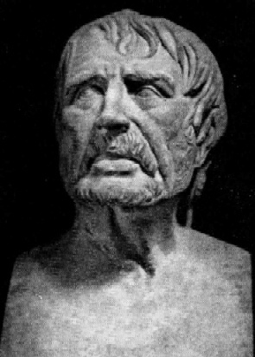
Свои способности человек может узнать только приложив их
Сенека

Slide 5
Инструкция для участников экспедиции:
1. Итоговый лист заполняется самостоятельно;
2. Работа может быть парной или индивидуальной на ваш выбор.
3. Результативность работы вы оцениваете самостоятельно.
4. Максимальный балл выставляется за безошибочно выполненное задание.

Slide 6
Соотнесите определения
1 ЭТАП
а) органические соединения, содержащие одну или несколько карбоксильных групп -СООН.
б) сложные эфиры глицерина и высших одноосновных карбоновых кислот.
в) органические вещества, в молекулах которых имеется группа >С=О (карбонил или оксогруппа).
г) органические соединения, содержащие одну или несколько гидроксильных групп.
1.Спирты
2.Альдегиды
3.Карбоновые кислоты
4.Жиры

Slide 7
2 ЭТАП
Определите по формуле классовую принадлежность соединения
∕∕ О
1. СН₃ – СН₂ – С
\ О – СН₃
∕∕ О
2. СН₃ – СН – С
\ ОН
3. НСОН
4. СН₃ОН
Сложный эфир
Карбоновая кислота
Альдегид
Спирт

Slide 8
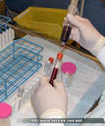
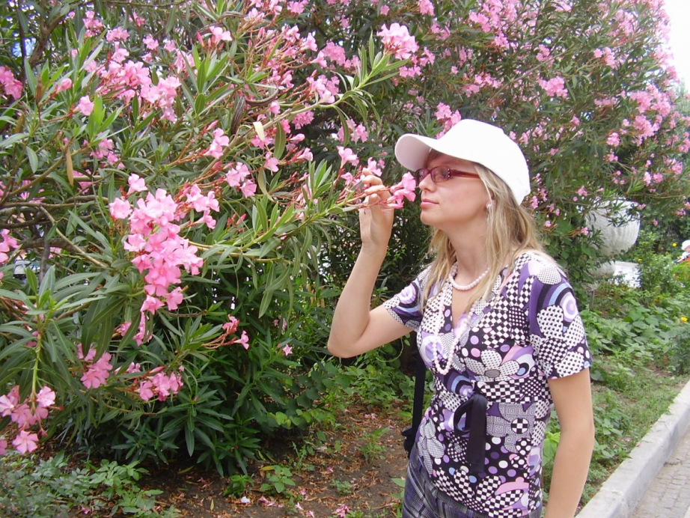
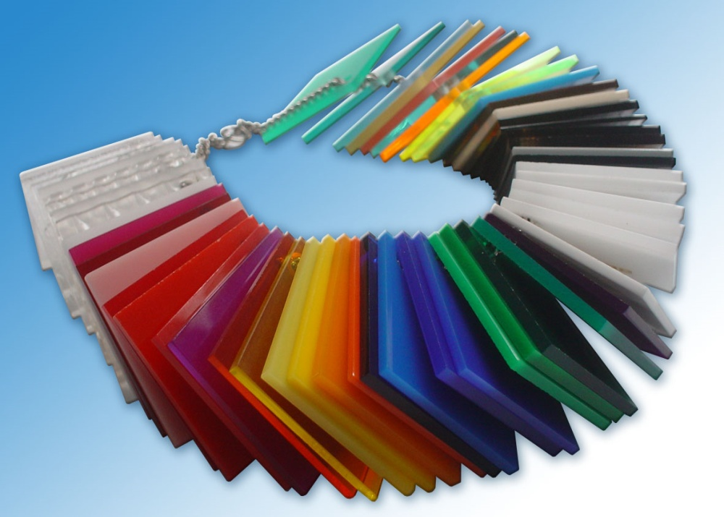
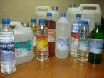
«Угадай-ка»
3 ЭТАП
Ацетон

Slide 9
4 ЭТАП
СН₃СООН
СН₃
|
СН₃ – С – СН₂ – ОН
1
РЯД
Этановая кислота
2 – метилпропанол -1
СН₃ – С – СН – СН₃
||
О
СН₃ – СН₂ – ОН
2
РЯД
этанол
бутанон - 2
СН3 – СН2 – СН3 – СООН
СН₃ – СН – СН – СН₃
|
ОН
3
РЯД
бутановая кислота;
бутанол-2

Slide 10
«Экспериментальный»
5 ЭТАП

Slide 11
Заполните пропуски в уравнениях химических реакций , выбрав недостающие компоненты из предложенных веществ: а)Ag, б) C₂H₅OH, в)C₂H₄, г)CH₃COOH, д)C₂H₅ – O – C₂H₅.
6 ЭТАП
О t, аммиачный р-р
1.СН₃ – С + Ag₂O ……+ 2…..;
Н
t 140⁰C, H₂SO₄ _{(конц)}
2. СН₃ – СН₂ – ОН ……+ Н₂О;
t, H₂SO_{4 ∕∕}O
3. ….+ СН₃СООН CH₃ – C + H₂O
O – C₂H₅

Slide 12
О t, аммиачный р-р
1.СН₃ – С + Ag₂O Ag + 2 CH₃COOH;
Н
t 140⁰C, H₂SO₄ _{(конц)}
2. СН₃ – СН₂ – ОН C₂H₄ + Н₂О;
t, H₂SO₄ O
3 C₂H₅OH + СН₃СООН CH₃ – C + H₂O
O – C₂H₅

Slide 13
Вариант 1. Часть А
А 1. Этановая кислота и уксусная кислота являются
4) одним и тем же веществом.
А 2. Соединения бутанол – 1 и 2 – метилпропанол – 2 являются
2) структурными изомерами
А 3. Реакция “серебряного зеркала” характерна для
3) муравьиной кислоты
7 ЭТАП
Вариант 2. Часть А
А 1. Этаналь и ацетальдегид – это
2) одно и то же вещество
А 2. Функциональную группу - ОН содержат молекулы
3) спиртов
А 3. В ходе реакции “серебряного зеркала” этаналь окисляется по
1) связи С – Н

Slide 14
Вершина

